Slide 1
Kompetenzbasierte ärztliche Weiterbildung
Entrustable professional activities (EPA)

Slide 2
Hintergrund – was wird anders
Weg von
  reiner Wissensvermittlung
  Zahlen- oder zeitbasierten Weiterbildungscurricula
    Anzahl Weiterbildungsjahren
    Anzahl Interventionen
    Sagt nichts über die eigentliche Kompetenz
  Akzentuiertes / «nur» Lernen vor der Prüfung

Slide 3
Hintergrund – was wird anders
Fokus auf ->Programmatic Assesment
  Kompetenzbasierte Weiterbildung
  Regelmässige Beurteilung des Lernfortschritts
  Assessment FOR learning -> Feedback um Lernen zu fördern
  In möglichst vielen Situationen möglichst viele unterschiedliche Bewertungen
  Neben Wissen auch andere Kompetenzen fördern
    Praktische, soziale, kommunikative Fähigkeiten mehr im Fokus

Slide 4
Nehmen wir ein Beispiel aus dem Sport: Bei einer Olym­piade fokussiert sich die ganze Vorbereitung auf einen einmaligen Wettkampf. Die Sportlerin gewinnt, die in ­diesem speziellen Moment am besten ist.
Im Bildungssektor würden wir aber einen Weltcup bevorzugen, bei dem über Wochen und Monate mehrere Wettkämpfe an verschiedenen Orten stattfinden und die Gewinnerin diejenige Athletin ist, die sich in dieser ganzen Periode als die beste herausgestellt hat.
Zurückübersetzt in die Medizin geht es nicht darum, zu einem Zeitpunkt der/die Beste zu sein, sondern konstant und zuverlässig kompetente Patientenbetreuung zu leisten.
Nur mit genügend Pixeln wird das Bild klar, Marty et al., 2022, Schweizer Ärztezeitung

Slide 5
Prinzipien von Programmatic Assessment (nach Heeneman et al. 2022)
1. | Entscheidungen (bestanden / nicht bestanden) basieren auf vielen Beurteilungen und nicht nur auf einer einzelnen.
2. | Die einzelnen Beobachtungssituationen dienen hauptsächlich dem Lernen.
3. | Es soll ein konstanter Austausch mit den Lernenden stattfinden, basierend auf Feedbackgesprächen.
4. | Es braucht einen Mix aus verschiedenen Arten von Beurteilungen, um den Kompetenzkomitees fundierte Entscheidungen zu ermöglichen.
5. | Die nötige Anzahl an Beurteilungen (Datenpunkten) hängt von der Wichtigkeit der Entscheidung ab: je höher die Konsequenzen, desto mehr Datenpunkte braucht es.
6. | Entscheidungen mit grossen Konsequenzen werden von einer Gruppe (Kompetenzkomitee) gefällt, auf Basis vieler Datenpunkte.

Slide 6
Herausforderungen in medical Education
Grösste Herausfordungen:
  Mangel an Zeit, Feedback und “educational continuity”
Kompetenz ist nicht sichbar

Slide 7
Trainees
AA/AÄ haben unterschiedliche Laufbahnen
Supervisoren ändern mit Stellenwechsel -> keine langandauernde Supervision möglich
  Bei jedem neuem Stellenantritt ein “Wieder-von-vorne-beginnen” oder ein Annehmen von “der/die-kann-ja-das-sicher-schon
  Die erste Situation kann im Extremfall zur Demotivation und die letzte Situation zur Patientengefährdung führen.

Slide 8
Supervisors
Doppelbeanspruchung als Weiterbildner aber gleichzeitig als medizinischer Dienstleister
Oft fehlt die Zeit für angemessene Supervision und Feedback
Angepasstes Teaching oft nicht möglich, da AA-Kompetenzen nicht genug bekannt sind

Slide 9
Spitäler
Grosser Teil der Arbeit besteht in Administration / Dokumentation
Die Dokumentationskompetenz wird dabei meistens zu wenig beachtet/gefördert

Slide 10
Und nun…?
Kombination von Technologie und mobile devices bieten neue Möglichkeiten, um Assessments zu dokumentieren und zu erhalten.
Mit der Kompenez-basierten Weiterbildung wird die Kompetenz in den Mittelpunkt gestellt
Mit der prepared App und den EPAs ist es möglich die Kompetenz auf eine effiziente Art kontinuierlich zu erfassen und sichtbar zu machen.

Slide 11
Was sind EPAs
Entrustable professional activities
EPAs müssen “beobachtbar” sein.
Sie haben einen Start und ein Ende .
are to be “entrusted” to a trainee
Der Begriff Trust/Vertrauen ist dabei zentral. Unsere Patienten schenken uns ihr Vertrauen. Ziel in der Weiterbildungsperiode ist es dieses Vertrauen zu verdienen, mit stetig wachsender Autonomie und Kompetenz in der Patientenbetreuung.
Das EPA-Konzept fördert häufiges und konstruktives Feedback

Slide 12
SIWF: Suggestions for assessment using EPAs in residency training
Beurteilungen dienen während der gesamten Weiterbildung der Förderung von Wachstum und Lernen.
  Es wird ein Mix aus verschiedenen Beurteilungsformaten verwendet
arbeitsplatz­basierte Kurzbeurteilungen von EPAs, longitudinale Beobachtungen (sogenanntes Multi-source Feedback bzw. MSF), Simulationen, strukturierte prak­tische Prüfungen, aber auch Prüfungen zum klinischen Wissen.
Es braucht eine minimale Anzahl von Bewertungen für high-stakes Entscheidungen durch das Kompetenzkomitee.
Nur Kompetenzkomitees treffen high-stakes Entscheidungen (Entrustment Decisions).
Zur Unterstützung des Feedback- und Bewertungsprozesses werden elektronische Instrumente ein­gesetzt wie Apps und ein ePortfolio.

Slide 13

CanMEDS - Rollen

Slide 14
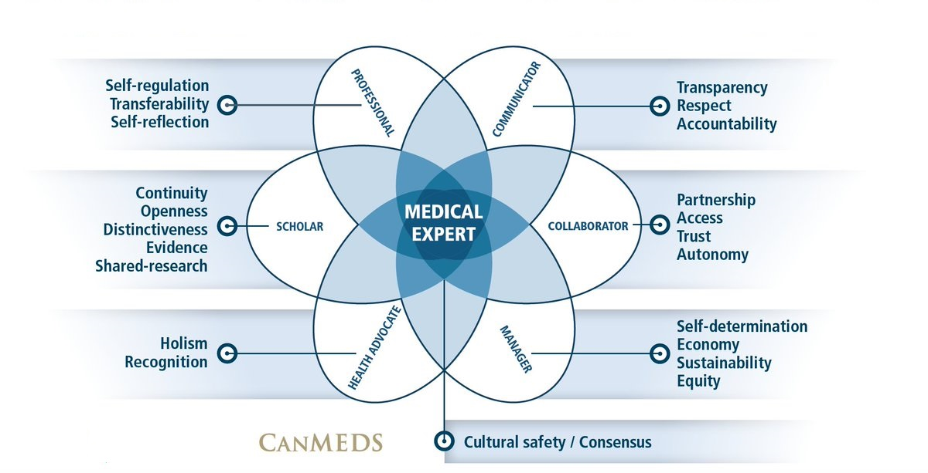

Slide 15
Kommunikator
Beschreibung der Kommunikator-Rolle:
Fachärzte gehen effizient und situationsgerecht mit Patienten, Familien, weiteren Bezugspersonen und anderen an der Behandlung beteiligten Fachkräften um. Sie gründen ihre Entscheide und die Weitergabe der Informationen auf gegenseitiges Verständnis und Vertrauen.

Slide 16
Kommunikator (2)
Vertrauensbasis aufbauen
Wichtige Informationen von den Patienten gewinnen, verarbeiten und die gewonnen Erkenntnisse personen- und situationsgerecht kommunizieren.
Risiken und Nutzen diagnostischer und therapeutischer Massnahmen individuell verständlich mitteilen und damit das informierte Einverständnis («Informed Consent») erreichen
Diagnostische und therapeutische Entscheidungen, die nicht urteils- bzw. handlungsfähige Patienten betreffen, gemeinsam mit den zuständigen Vertretern fällen.
Informationen aus einer Konsultation / Visite dokumentieren
Einfühlsam schlechte Nachrichten überbringen und verantwortungsvoll über Komplikationen und Fehler zu berichten.

Slide 17
Kollaborator / Mitarbeiter
Partnerschaftliche Zusammenarbeit mit Patienten, Angehörigen und anderen Fachkräften
Erkennen von Interessensgegensätze und Anerkennung von unterschiedlichen Meinungen
Konflikte vermeiden / lösen

Slide 18
Manager
Anpassen an bestimmte Strukturen und Versuch diese zu optimieren
Setzen von Prioritäten und sorgfältiges Einsetzen von Ressourcen
Gleichgewicht zwischen Berufstätigkeit und privaten Aktivitäten
Betreuungsqualität und Patientensicherheit gewährleisten und verbessern

Slide 19
Health Advocate / Gesundheitsförderer
Gesundheitsprävention
Hilfe für Patienten sich im Gesundheitssystem zu orientieren und angemessene Versorgung zu ermöglichen

Slide 20
Scholar / Gelehrter
Bestreben eigene Fähigkeiten aufrechtzuerhalten und zu verbessern
Selbstständige Fortbildung

Slide 21
EPAs in der Anästhesie
Entrustable professional activity

Slide 23
EPA-Bsp: Intra/periop Betreuung von ASA 1 Pat.
Unter anderem beinhaltet dies das Wissen über die relevante Physiologie, Anatomie, Pharmakologie,
die Fertigkeiten der Anlage eines i. v.- Zugangs, der endotrachealen Intubation, der korrekten Patientenlagerung (zumindest des Infusionsarms),
die Fähigkeit zur adäquaten Kommunikation mit dem Patienten und allen Teammitgliedern und
eine Haltung zur Optimierung der Patientensicherheit, einschließlich der Antizipation möglicher Komplikationen, und der Bereitschaft, rechtzeitig Hilfe anzufordern.

Slide 24
EPAs und ihre Anwendung
CanMEDS-Rollen einzeln schwierig zu beurteilen
EPA als geeignetes Beurteilungskonzept
  Anvertrauen einer bestimmten Tätigkeit zur selbstständiger Ausführung
  Kombination von verschiedenen Kompetenzen
Beobachtbare ärztliche Tätigkeit (Wissen / Fertigkeiten / Haltung)
Unterschiedliche EPAs werden für unterschiedliche Stadien der Weiterbildung definiert
  EPAs können unterschiedlich gross/umfangreich sein
  Z.B Vf-Einlage vs perioperatives Management von ASA 1 Patient
Fortschritt in einer EPA wird mit Supervisionslevels gemessen

Slide 25
Supervisionslevels
Level 1 darf nur beobachten
Level 2 kann unter direkter Supervision arbeiten:
Supervisor ist im Raum anwesend
Level 3 kann unter indirekter Supervision arbeiten:
Supervisor innerhalb Minuten vorhanden.
Level 4 kann unter entfernter Supervision arbeiten:
Supervisor innert 30 Minuten vorhanden
Level 5 kann andere supervidieren.

Slide 26
Unterschiedliche Assessments
Direkte Beobachtung: Arbeitsplatzbasierte Assessments
  Mind. 4/Jahr pro EPA (unterschiedliche Supervisoren
Indirekte Beobachtung: Fallbesprechungen, Berichtwesen, Übergabe
Multisource feedback
Simulationstraining
Feedback von Mitarbeiter und Patienten
Für eine Entscheidung über das Erreichen einer definierten Kompetenzstufe (zum Beispiel Diensttaug­lichkeit oder Facharztreife), werden alle ­Einzelbewertungen von einem Kompetenzkomitee berücksichtigt.
Kompetenzkomitee: Kaderrunde oder Gruppe von Mentorinnen/Mentoren

Slide 27
Facharztreife
Unterschiedlich
langer Zeitbedarf

Slide 28
Herausforderungen
Wirklich besser? Noch wenig Erfahrung damit
Stellt grosse Veränderung dar für Trainees und Supervisoren
  Jede Veränderung ist am Anfang mühsam, im Verlauf chaotisch und am Ende grossartig
Haupthindernis: Überformalisierung
EPAs sollten mit Augenmass entwickelt werden (nicht zu viele)
Bedingung für Aussprechen von Vertrauen/Verantwortung:
  Jede EPA beinhaltet: Kennen der eigenen Grenzen

Slide 29
Prepared App
Die preapredEPA Assessment App

Slide 30
Literatur – Kurze Erklärung zur App-Verwendung
https://www.prepared.app/resources

Slide 31
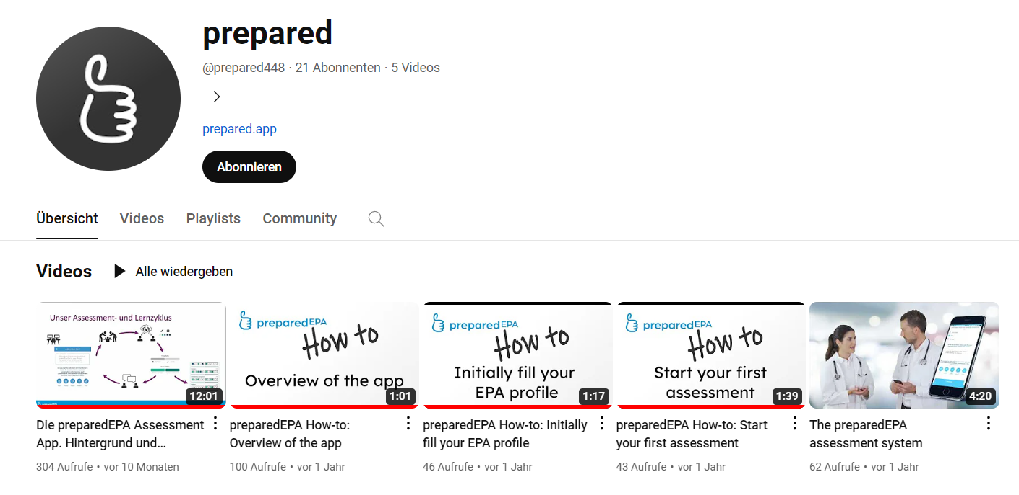
Literatur – Kurze Erklärung zur App-Verwendung

Slide 32
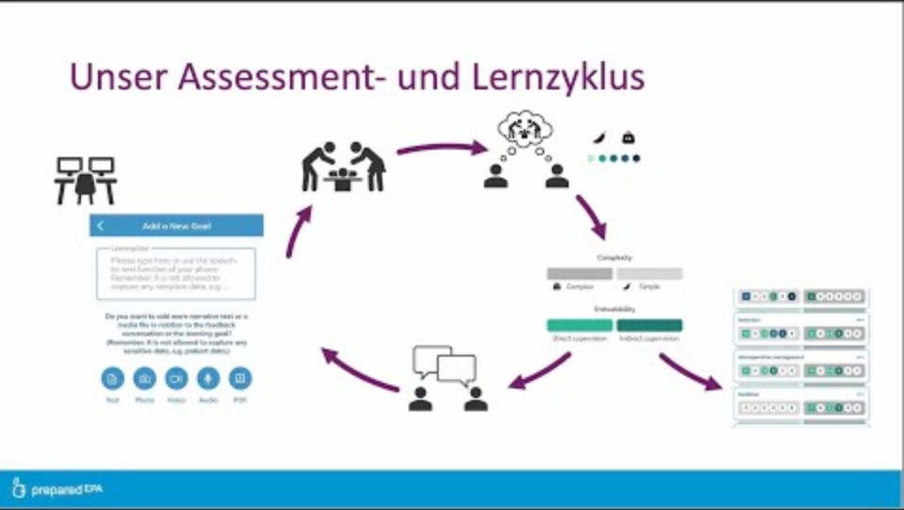
preparedApp – Nutzen/Hintergrund

Slide 33

App Benutzung als Trainee

Slide 34
App Benutzung als Trainee
Klick auf «neue Beurteilung»
  Selbstbeurteilung
    Funktion als Logbuch
    Formulierung von eigenem Lernziel
    Möglichkeit kummulierte Anzahl eines EPA auf einmal zu dokumentieren (rechts unter 3 Punkte-Menu)
  Feedback zu einzelnen EPAs einholen
    Einfach vs komplex
    Supervisionslevel einstufen
    Lernziel wird von Supervisor verfasst/vorgeschlagen und kann von Trainee noch angepasst werden
    Video/Foto/PDF kann hinzugefügt werden
    Trainee muss Lernziel von «vorgeschlagenem Lernziel» in akzeptierte Lernziele
https://www.prepared.app/resources/how-to-perform-first-assessment-trainee

Slide 35
App Benutzung als Trainee
Teilen von Profil
  Auswahl von Personen
  Auswahl für wie lange Profil einsehbar ist

Slide 36
App Benutzung als Supervisor
Klick auf «Scanne QR-Code»
  Einfach vs komplex
  Supervisionslevel einstufen
  Lernziel wird von Supervisor verfasst/vorgeschlagen und kann von Trainee noch angepasst werden
  Video/Foto/PDF kann hinzugefügt werden
Übersicht über einzelne Trainees
  Zahl im Viereck: Anzahl Selbsteinschätzungen
  Zahl im Kreis: Anzahl Feedbacks im entsprechenden Supervisionslevel
https://www.prepared.app/resources/how-to-perform-first-assessment-supervisor

Slide 37
Quellen – SIWF Homepage
https://www.siwf.ch/siwf-projekte/cbme/epa.cfm
„Entrustable professional activities“ Zukunftsweisendes Konzept für die ärztliche Weiterbildung, Breckwoldt, 2018, Anästhesist
Suggestions for assessment using EPAs in residency training (pilot phase), EPA Comission
Twelve tips for the implementation of EPAs for assessment and entrustment decisions, Peters, 2017, Medical Teacher
https://siwf-epa.web.app/
https://www.prepared.app/resources

Slide 38
Merci ☺

Slide 39
Twelve tips for the implementation of EPAs for assessment and entrustment decisions
Peters et al., 2017, Medical Teacher

Slide 40
1. Über Vertrauen / Trust sprechen
Nicht nur die Kompetenz (Wissen/Skills) hat einen Einfluss auf das Vertrauen sondern auch
  Integrität (Ehrlichkeit und Wohlwollen)
  Zuverlässigkeit (Gewissenhaftigkeit und vorhersehbares Verhalten)
  Demut (Erkennen von eigenen Grenzen)
Das Vertrauen ist bidirektional
  Vertrauen in den Supervisor die adäquateste Weiterbildung auszuwählen und auszuüben

Slide 41
2. EPA Beschreibung als Guide brauchen
EPA Beschreibung soll als Road-map verwendet werden
  EPA soll nicht nur als Ziel-Kompetenz angesehen werden, sondern auch für den Trainee eine Hilfe darstellen, wie er zu diesem Ziel kommt.

Slide 42
3. Höhere Supervisionslevels ad hoc
Trainees dürfen Aktivitäten in einem höheren Supervisionslevel ausüben als das sie von einem Komitee freigegeben worden sind.
Bsp: Trainee mit Supervisionslevel direkt, darf unter bestimmten Bedingungen in einem ad hoc Entscheid des Supervisors die Aktivitä auch unter indirekter Supervision ausüben.
Bietet Chance die eigenen Kompetenzen in geschütztem Rahmen auszuweiten

Slide 43
4. EPA als Feedbackgerüst
Die EPA-Beschreibung (oder auch mehrere) können dem Supervisior eine Hilfestellung bieten um möglichst viele und adäquate Feedbackthemen anzusprechen
Z.B. nicht nur Ansprechen was gut/schlecht war, sondern auch auf Bereiche wie: Anwenden von Evidenz, …

Slide 44
5. Fallbezogene Diskussionen
Theoretisches Besprechen von möglichen Fälle
Hilfreich um auch sehr seltene Szenarien, welche nur sehr selten «beobachtbar» sind zu trainieren.

Slide 45
6. Supervisoren sollen auf ihr Bauchgefühl achten
Nicht alles kann in Zahlen/Fakten/Apps beschrieben werden
Bauchgefühl durchaus einen relevanten Stellenwert

Slide 46
7. Raum für Vertrauensentwicklung schaffen
Strukturen sollten so vorhanden sein, dass Supervisoren und Trainees gute Bedingungen haben eine Vertrauensbasis aufzubauen.
  Zeitliche Kontinuität

Slide 47
8. Vertrauen soll ausgesprochen werden unabhängig des Ausbildungsstand
Auch UHUs darf zum Beispiel ein Vertrauen für bestimmte Tätigkeiten ausgesprochen werden.

Slide 48
9. Alle verfügbare Infos nutzen
Es sollen möglichst viele verschieden Tools und Infoquellen benutzt werden, um ein Gesamtbild über den Trainee zu etablieren.

Slide 49
10. Einbezug von Trainees
Trainees sollten in Feedbackprozess einbezogen werden
Self-Assessment fördern
Feedback soll bidirektional sein (an Supervisor oder an Institut)

Slide 50
11. Technologie nutzen
Nutze Technologie um den Lernfortschritt zu dokumentieren und allen Supervisoren zugänglich zu machen

Slide 51
12. EPA-Daten zum Nutzen des Curriculums
Mit dem Sammeln der EPA-Daten kann auch das gesamte Weiterbildungscurriculum evaluiert und verändert werden.
Lücken sind so zum Beispiel strukturiert auffindbar.

